Slide 1
Автор: Кирилл Черницов
МАКСИМ
Интерактивный профилактический рассказ
ОРМООПСЗИ
«НАВИГАТОР»
НАЧАТЬ ИГРУ
ОРМОО
Социальное агентство
«Здоровье молодёжи»

Slide 2
МАКСИМ Возраст: 17
Рост : 179
Глаза: голубые
Хобби: киберспорт
Прежде чем ты начнешь нашу игру
мы немного о ней расскажем:
Наша игра - это интерактивный рассказ. Это значит, что
судьба героя зависит от тебя Не дай ему пропасть,
не дай поссориться с родителями и близкими. Пусть
его выбор будет осознанным выбором зрелого человека
Так, кстати, выглядят кнопки навигации в нашей игре.
Можешь её нажать
познакомиться с главным героем ?
продолжить

Slide 3
В тихом пригороде стоял уютный дом, где жила семья обычного парня по имени Максим. Его родители, Алексей и Марина, были усердные и трудолюбивые люди. Они работали на заводе, чтобы обеспечить своей семье достойную жизнь.
продолжить

Slide 4
Каждый день родители вставали рано утром, чтобы отправиться на работу.
Они приходили домой только к вечеру, но несмотря на усталость, старались уделить время своему сыну. Вечерами, за ужином, спрашивали Максима о его дне, интересовались школьными делами и старались поддержать его в увлечениях.
продолжить

Slide 5
Привет ,Максим, как твои дела ? Не хочешь сыграть с нами в настольную игру ?
Однажды, когда Максим вернулся из школы, его родители предложили провести вечер вместе - поиграть в настольную игру или просто поболтать .Но у Максима был важный матч с друзьями в видеоигре, где он стоял на линии золота.
Варианты ответа
А) Привет, Мам. Все хорошо. Извини не могу
Б) Привет, все хорошо. Хм... почему бы и не сыграть)

Slide 6
Ну....Хорошо. А что за дела ?
Поняла, не буду отвлекать)
сыграем
Варианты ответа
Ок, я пошёл в комнату)
да... мы тут с друзьями решили стать киберспортсменами ;)

Slide 7
Прекрасно, мы с Отцом решили поиграть в Каркасон
Варианты ответа
Супер, мы так давно в него не играли

Slide 8
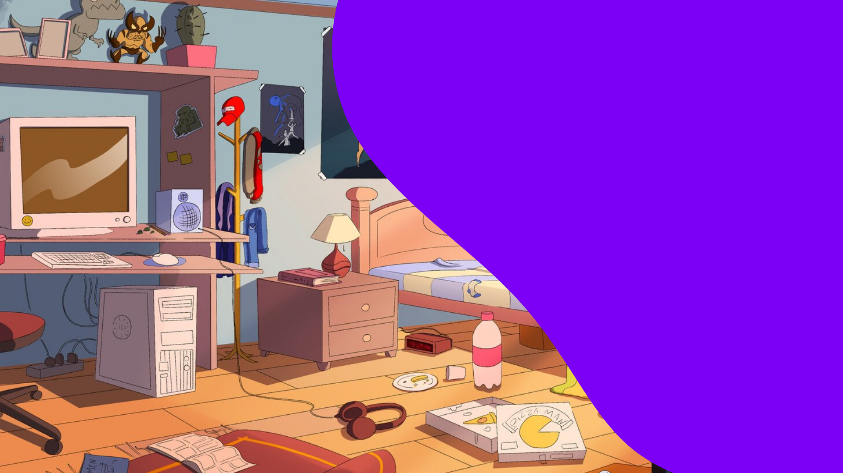
Максим вернулся в свою комнату, чтобы подготовиться ко сну. Уставший и задумчивый, он начал раскладывать вещи и увидел новое уведомление на экране смартфона…
комната
Посмотреть сообщение

Slide 9
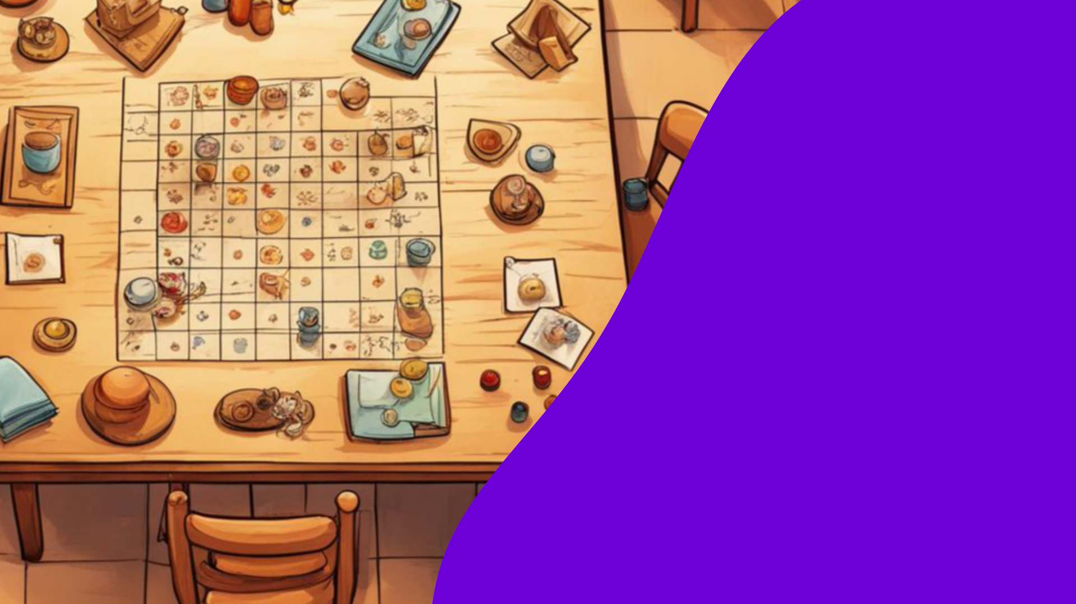
После 8 хода уже было понятно ,что Максим победит своих родителей.
Вся семья весело провела вечер, все остались довольны.
пойти в свою комнату

Slide 10
Привет
Варианты ответа
Привет!
Здорово!

Slide 11
Привет
Ответ Максима
Привет, Егор
ого
Пойдёшь на тусу? Там весь наш класс будет!

Slide 12
Привет
Ответ Максима
Здорово, Егор
Пойдёшь на тусу? Там весь наш класс будет
ого
Хорошо
ого
Да, обещают полный улёт. Короче, жду тебя у Вадима в 8 вечера.

Slide 13
Привет
Ответ Максима
Привет, Егор
Пойдёшь на тусу? Там весь наш клас будет
Хорошо
ого
Да, обещают полный улёт .Короче жду тебя у Вадима к 20:00

Slide 14
Сердце Максима билось сильно, когда он подошел к своей маме, чтобы отпроситься на вечеринку. Он боялся ее реакции, но решил быть откровенным.
Мама с улыбкой посмотрела на него, потрепала волосы, и разрешила пойти к друзьям.
Дальше

Slide 15
Конечно, сынок, иди, проведи время с ребятами. Главное - будь осторожен и не возвращайся поздно!
Варианты ответа
А) Спасибо, мам, ты супер!
Б) Урааа! Мам не переживай!

Slide 16
Максим, ты же помнишь правила конструктивного отказа? На всякий случай…
Варианты ответа
Мам, ну я их тысячу раз слышал ....
Конечно помню !

Slide 17
Ничего страшного! Давай повторим эти правила!
1. Сразу встань на свою позицию. Ни увиливай и ни придумывай "уважительных" причин!
2. Отказ начинай всегда со слова «НЕТ»!
3. Повторяй свое "НЕТ" вновь и вновь без объяснения причин и без оправданий: "НЕТ! Это мое решение. Я не должен объяснять, почему НЕТ!
4. При усилении давления откажись продолжать разговор: "Я не хочу об этом больше говорить"!
5. Если давление продолжается, важно покинуть компанию и это место!
Дальше

Slide 18
После разговора с мамой о правилах конструктивного отказа, Максим почувствовал себя более уверенно, как будто под защитой. Под влиянием добрых слов мамы и поддержки с её стороны, он отправился на тусовку, уверенный в том, что способен принимать правильные решения и вести себя ответственно.
Дальше

Slide 19
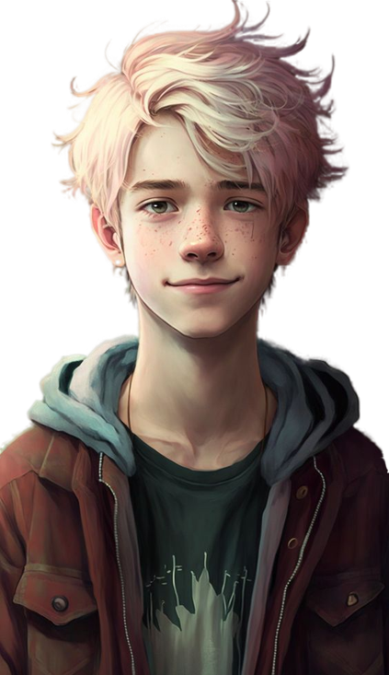
Максим, привет! чего так долго? Мы уже начали играть в бир-понг)
Варианты ответа
А) Привет, Алекс! Да мама свои нотации читала…
Б) Таксист долго вез…

Slide 20
Напоминаю правила: игрок кидает шарик для пинг-понга в стаканчики, если попал, то выпивает содержимое. Если нет то, должен ответить на вопрос!
Ок, понятно! А что в стаканчиках?

Slide 21
А что в стаканчиках?
Или кола, или сок, или фреш из сельдерея!
Сельдерей!?? Фууу!
ЭТО ИГРА!!!
Как закончишь со стаканчиками - ЖМИ КРАСНУЮ КНОПКУ !
Дальше

Slide 22
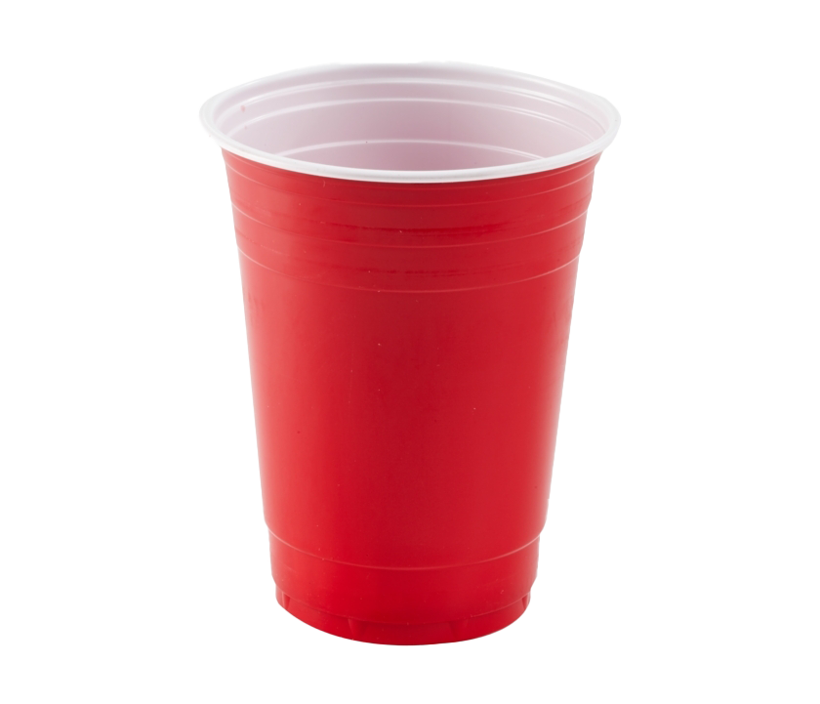
ВСЁ !!!

Slide 23
Штраф 500р-1500р
Штраф 10000р
Штраф 5000р-8000р

Slide 24
Штрафные санкции за распитие спиртных напитков в общественном месте указаны в части 1 статье 20.20 КоАП РФ и составляют
от 500 рублей до 1 тысячи 500 рублей. Заплатить такую сумму нарушителю придется, если его заметят в общественном месте, выпивающим алкоголь.
следующий ход

Slide 25
Это неправильный ответ. Попробуй ещё раз
Попробовать еще раз

Slide 26
?
Пиво безопасный напиток
Да весь алкоголь не опасный
Не существует

Slide 27
НЕ СУЩЕСТВУЕТ БЕЗОПАСНЫХ
АЛКОГОЛЬНЫХ НАПИТКОВ!
Алкоголь – это не только водка. В таком обычном казалось бы пиве «спрятано» около 60 мл водки в каждой бутылке! К тому же - пиво и многие коктейли это газированные напитки.
Углекислый газ ускоряет всасывание алкоголя в кровь. Чем слаще продукт, тем тяжелее он воздействует на органы пищеварения.
следующий ход

Slide 28
Это неправильный ответ. Попробуй ещё раз
Попробовать еще раз

Slide 29
?
Только вино
Да
Нет

Slide 30
То что алкоголь согревает - миф.
Алкоголь расширяет
поверхностные сосуды, вызывая прилив крови к коже. Это создаёт ощущение тепла, но ведёт к увеличению теплоотдачи, и способствует переохлаждению организма. Поэтому опасно согреваться алкоголем при холодной погоде. Большинство замерзших людей находились как раз в состоянии опьянения.
следующий ход

Slide 31
Это неправильный ответ. Попробуй ещё раз
Попробовать еще раз

Slide 32
Расслабляющий напиток
Это яд наркотического действия
Напиток для настроения

Slide 33
Алкоголь – это яд наркотического действия. Это психоактивное вещество, которое является одним из самым агрессивных из наркотических веществ.
Вследствие злоупотребления алкоголем развивается
алкоголизм - хроническое, неизлечимое,
заболевание, которое может привести к смерти.
следующий ход

Slide 34
Это неправильный ответ. Попробуй ещё раз
Попробовать еще раз

Slide 35
Нет
Да
Только небольшая пробежка

Slide 36
«НЕТ» – это верный ответ.
Поскольку алкоголь расщепляется в печени,
физическая нагрузка не может ускорить этот процесс. Кроме того, при нагрузке происходит обезвоживание организма, на фоне которого алкогольное опьянение становится более выраженным и, следовательно, больше вреда наносится организму.
следующий ход

Slide 37
Это неправильный ответ. Попробуй ещё раз
Попробовать еще раз

Slide 38
Максим удивил друга победой в бир понге, показав свои знания и точность.
дальше

Slide 39
Блин! Ну ты супер) Пойдём зайдём в дом. Там ещё много интересного))
Варианты ответа
Пойдём, Алекс!

Slide 40
Немного потусовавшись Максим понял, что большинство слишком много выпивают и курят. Парень столкнулся с ситуацией, когда, будучи в окружении знакомых ребят, нужно принять важное решение, которое может не всем понравится…
далее

Slide 41
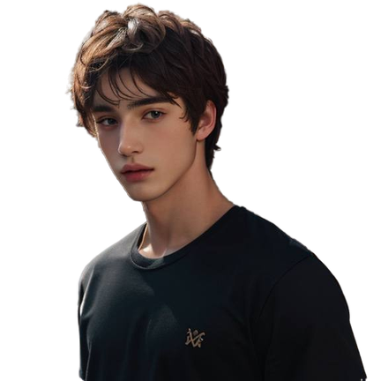
Привет!) Я Марк
А я Макс...
Крутая тусовка ?
Варианты ответа
А) пойдёт
Б) ну… такое себе

Slide 42
Я знаю как улучшить твой вечер))
Варианты ответа
???...
Интересно и как ?

Slide 43
Когда Марк предложил «улучшить вечер», Максим почувствовал, что речь может идти о наркотиках и решил уйти. Однако Марк начал уговаривать его остаться, предлагая попробовать... В такой ситуации важно, чтобы Максим оставался настойчивым в своем решении покинуть тусовку и не поддавался на давление «друга».
далее

Slide 44
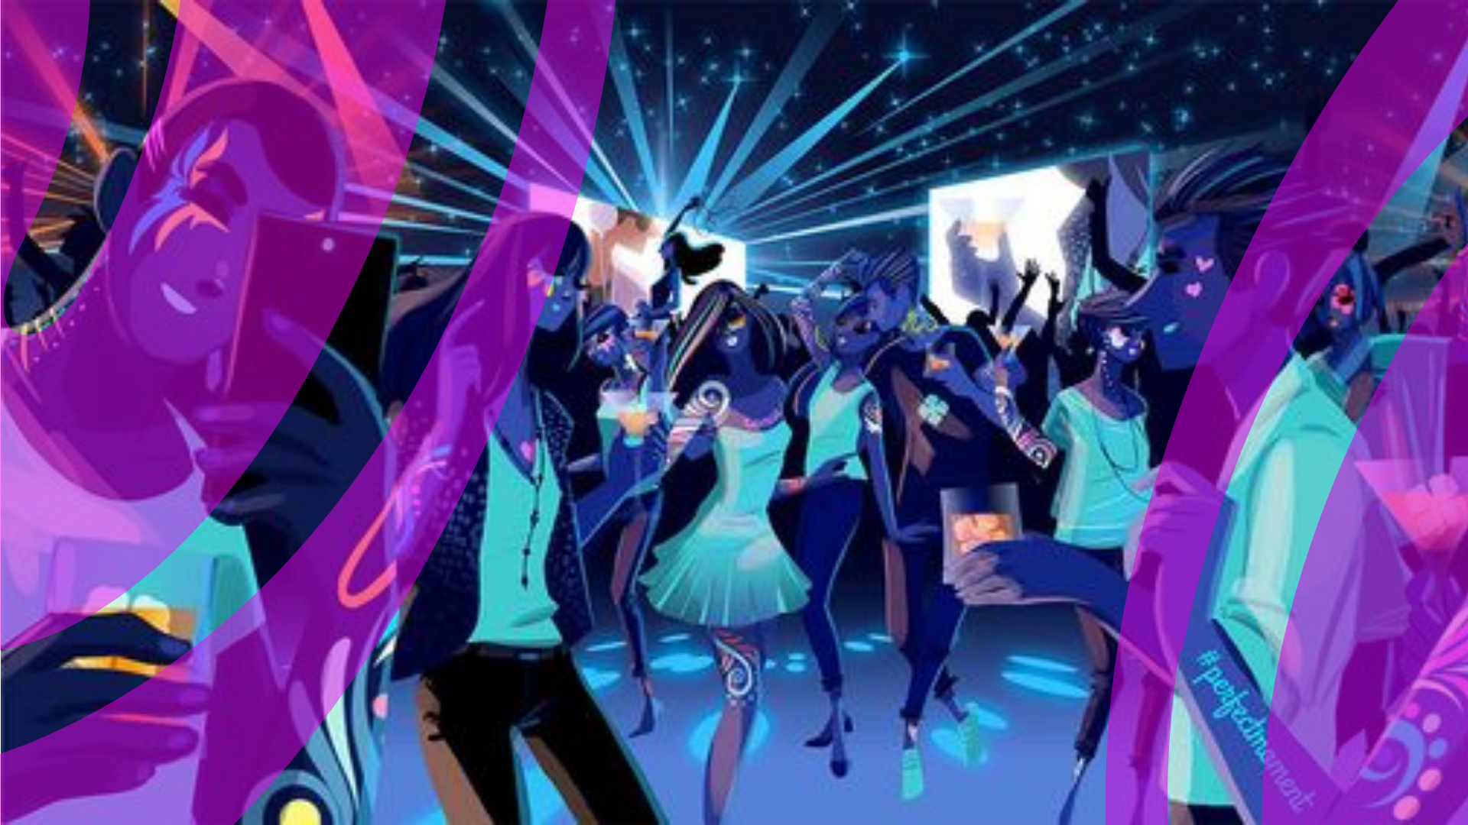
Ну что, попробуешь?
Давай!!!
Нет!
Ну, я не знаю!!!

Slide 45
Да ты чего отрываешься от компании? Вон, Егор, тоже с нами будет …

Slide 46
Нет, я не буду. Я не хочу всю жизнь «на игле просидеть»!

Slide 47
Вот маменькин сынок! Сказок наслушался, что это опасно... Ты разве не хочешь с нами ещё тусоваться ?

Slide 48
Я же сказал, что нет!

Slide 49
Да ладно тебе, от первого раза ничего не будет!

Slide 50
Всё! Я больше не хочу об этом говорить. Закроем тему!

Slide 51
Ну ты и слабак, Макс!
Один раз, ничего не будет !

Slide 52
До свидания, Марк.
Я пойду домой!
Пойти домой

Slide 53
Макс сделал осознанный выбор. Он уберег своё здоровье и свою ЖИЗНЬ от страшных последствий
финал

Slide 54
Да ты чего отрываешься от компании? Вон, Егор, тоже с нами будет…

Slide 55
Извини, я аллергик!
Вдруг у меня начнётся аллергия…

Slide 56
Да какая аллергия… Если что случится тут рядом больница. Тем более ты же не пробовал, тогда чего боишься?

Slide 57
Ну, не знаю… Страшно как-то

Slide 58
Да ладно тебе, от первого раза ничего не будет!

Slide 59
Да нет… Вдруг мама узнает.
Я тогда вообще из дома не выйду…

Slide 60
Да тут все свои! Не спалят тебя. Тем более твоя мама никак не поймёт что ты пробовал!

Slide 61
Извини, я пока не могу.
Давай в следующий раз…

Slide 62
Давай решайся!!!
Ну чё, ты мнёшься?!
далее

Slide 63
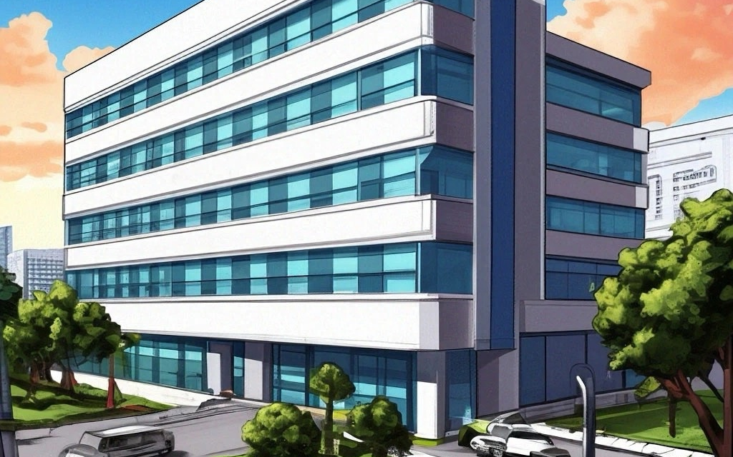
Максим попробовал…
Сейчас он находится в реанимации в тяжелом состоянии…
У него сильнейшее наркотическое отравление. Он может умереть.
финал

Slide 64
К сожалению у тебя не получилось помочь Максиму. Из-за необдуманных решений он попал в больницу и теперь врачи борются за его жизнь.

Slide 65
Ты молодец !!!
Ты помог Максу !!!
Максим жив и здоров,
А это ГЛАВНОЕ !!!

